Slide 1
什么是机器学习？
Tom Mitshell (1997):
假设用P来评估计算机程序在某类任务T上的性能，若一个程序通过利用经验E在任务T上获得了性能P改善，则我们就说关于T和P，该程序对E进行了学习。
总结：利用经验改善任务性能
Notes:
还有其他的定义和描述

Slide 2



什么是机器学习？
任务T：识别好瓜和坏瓜
性能P：识别正确率
经验E：标注好的好瓜和坏瓜的图片
Notes:
任务决定了输入、输出
性能决定了得学到什么东西
经验决定了学习的方式（监督、半监督）

Slide 3

人工智能：从智能的外延到智能体（回顾）
每一种智能行为X都对应着一种人工X智能，行为X与环境需要进行交互
$$f_{θ}$$
agent
input
output
feedback
 | 人脸识别 | 对话问答 | 围棋象棋 | 机器翻译 | 数学证明 | …………
input | 人脸 | 问题 | 棋盘状态 | 语言1句子 | 题目 | …………
output | ID | 回答 | 下一步落子 | 语言2句子 | 答案 | …………
feedback | 正确与否 | 正确与否 | 输赢（多步） | 正确与否 | 正确与否（单/多步） | …………

Slide 4
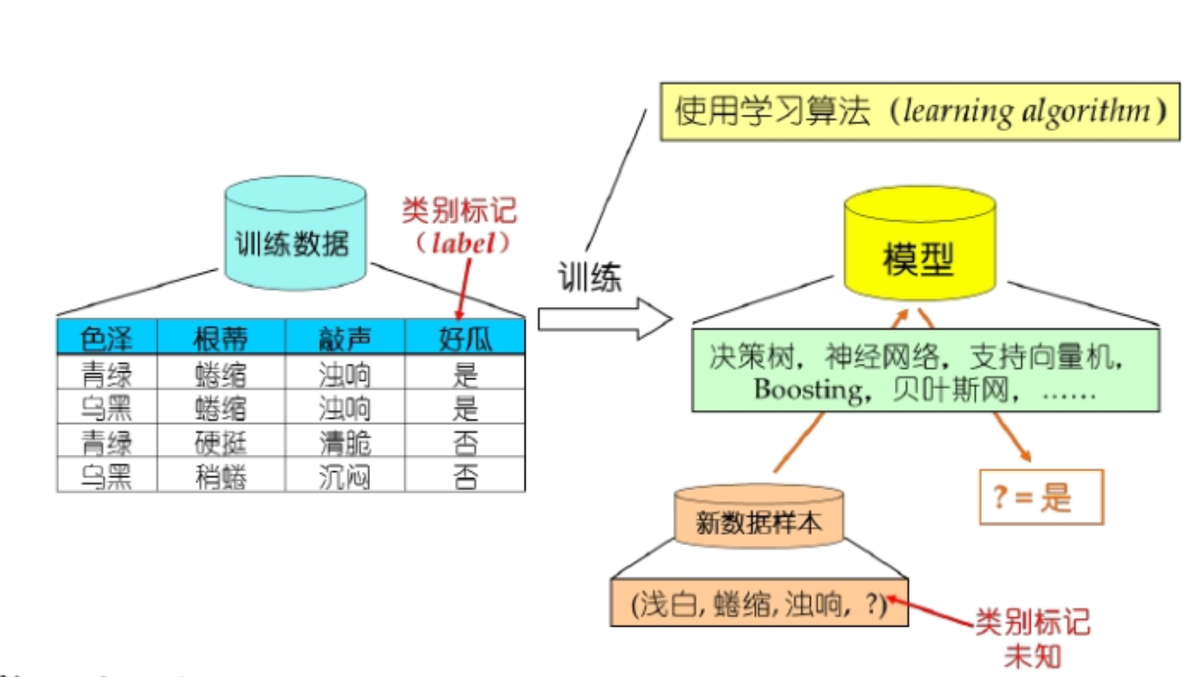
机器学习基本概念
数据集
色泽（x₁） | 根蒂（x₂） | 敲声（x₃） | 好瓜（y）
0（青绿） | 0（蜷缩） | 0（浊响） | 0（是）
1（乌黑） | 0（蜷缩） | 0（浊响） | 0（是）
0（青绿） | 1（硬挺） | 1（清脆） | 1（否）
1（乌黑） | 2（稍蜷） | 2（沉闷） | 1（否）
样本
特征
标签
模型
$\hat{y}$是预测值
若≤0，$\hat{y}$ = 0
$$y=ax1+bx2+cx3+d$$
$$假设y=x1+x2+x3−1，代入x1，x2，x3$$
若>0， $\hat{y}$ = 1
Notes:
经验E

Slide 5
机器学习基本概念
不同的θ有什么影响呢？
$$y2$$
$$y$$
$$A$$
$$y=ax1+bx2+cx3+d$$
$$4$$
$$y1$$
$$\text{θ}=\{a,b,c,d\}$$
$$1$$
$$O$$
$$x$$
$$\left(1\right)y1: a=1,b=1,c=1,d=−1$$
$$\left(2\right)y2: a=1,b=1,c=1,d=−4$$
$y1$设置下A是坏瓜， $y2$设置下A是好瓜 。
不同的$\text{θ}$会导致预测的不同。

Slide 6
机器学习基本概念
损失函数可以判断哪组参数更好。
$$L\left(y,\hat{y}\right)=\sum_{i=1}^{N}{I\left(y≠\hat{y}\right)},I=\left\{\begin{aligned}1, y≠\hat{y} \\ 0,y=\hat{y}\end{aligned}\right.$$
  0-1损失函数：
  绝对值损失函数：
  平方损失函数：
$$L\left(y,\hat{y}\right)=\sum_{i=1}^{N}{|y−\hat{y}|}$$
$$L(y,\hat{y})=\sum_{i=1}^{N}{\left(y−\hat{y}\right)2}$$
$y1$设置的损失更小，参数更好。
训练的过程就是在损失函数的指引下找到最好的参数设置的过程，实际上是一个优化问题。
Notes:
后面会陆陆续续接触到其他的损失函数

Slide 7

机器学习示例——贷款诈骗
什么是贷款诈骗？
贷款申请欺诈是指申请人在申请贷款过程中，通过伪造身份、收入、职业或其他材料，骗取金融机构贷款的行为。
例如，申请人可能虚报收入、伪造工作单位，或者盗用他人身份申请贷款。
银行可以利用历史贷款申请数据，训练机器学习模型，自动识别存在欺诈风险的申请。

Slide 8

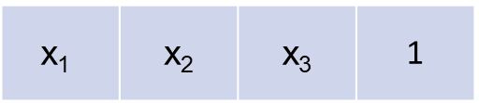




5.机器学习模型实例
用矩阵重写西瓜分类模型
扩展数据矩阵
模型
x₁ | x₂ | x₃ | bias | y
0 | 0 | 0 | 1 | 0
1 | 0 | 0 | 1 | 0
0 | 1 | 1 | 1 | 1
1 | 2 | 2 | 1 | 1
$$y=ax1+bx2+cx3+d$$
a
b
c
d
$$y=$$
$$\text{x}\text{1}$$ | x₂ | x₃ | 1
$$θ^{T}$$
$$x$$
$$y=xθ^{T}$$

Slide 9
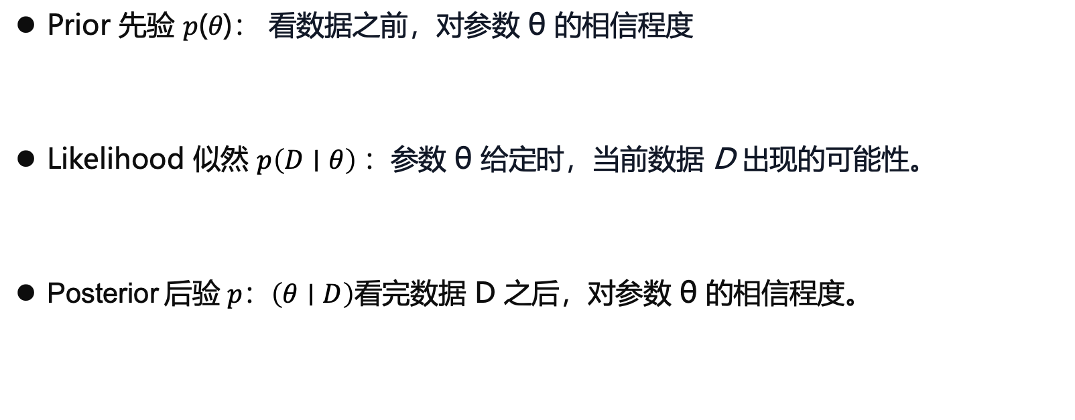
三个核心变量
Prior 先验 𝑝(𝜃)： 看数据之前，对参数 θ 的相信程度
Likelihood 似然 $p\left(D∣θ\right)$：参数 θ 给定时，当前数据 D 出现的可能性。
Posterior$后验 p$：$\left(θ∣D\right)$看完数据 D 之后，对参数 θ 的相信程度。
Notes:
为什么会有概率统计？

Slide 10
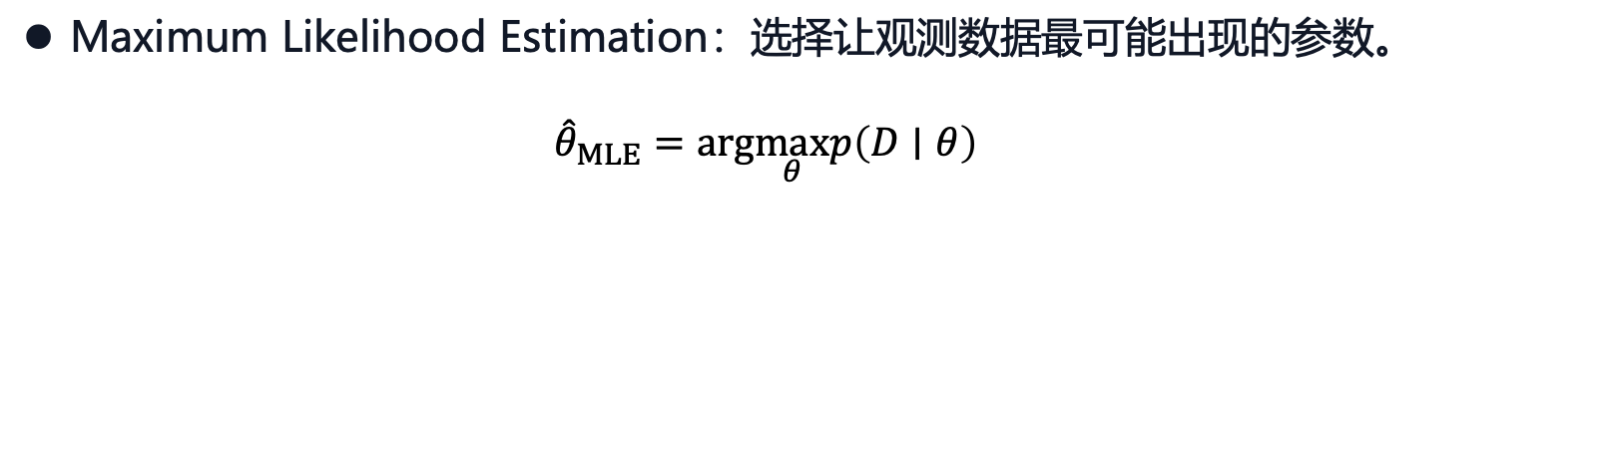
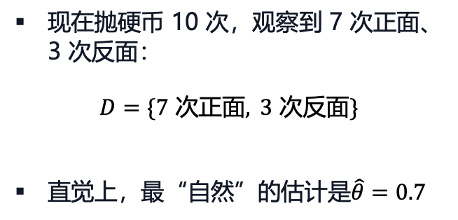
MLE：最大似然估计
Maximum Likelihood Estimation：选择让观测数据最可能出现的参数。
  $${\hat{θ}}_{MLE}=arg\max_{θ}p\left(D∣θ\right)$$
现在抛硬币 10 次，观察到 7 次正面、3 次反面：
$$D=\{\text{7}\text{ 次正面}, \text{3}\text{ 次反面}\}$$
直觉上，最“自然”的估计是$\hat{θ}=0.7$
Notes:
为什么会有概率统计？

Slide 11
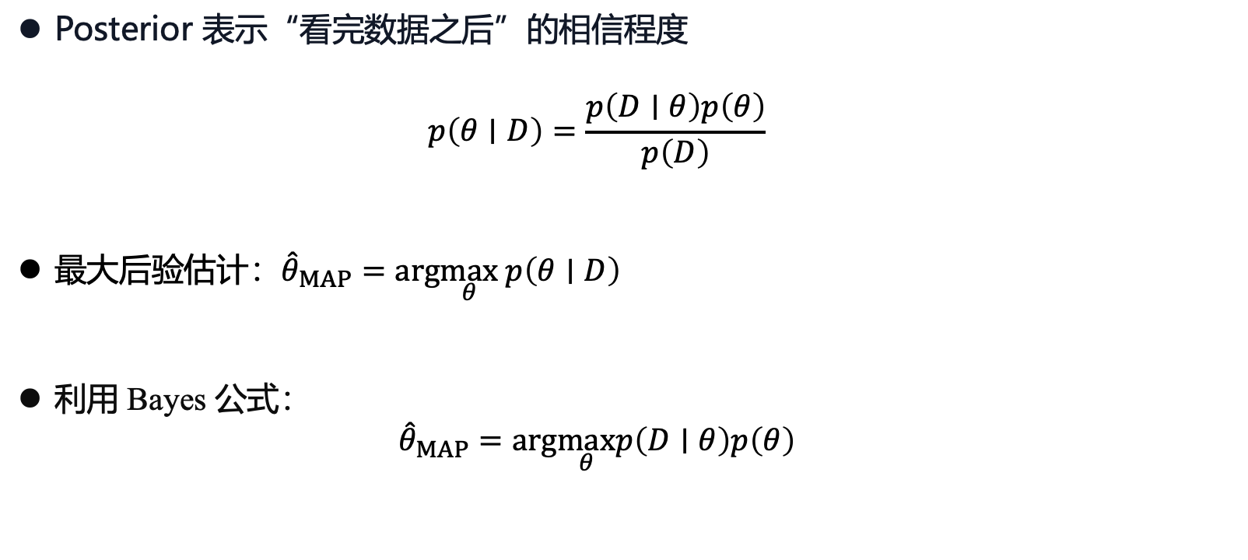
MAP：最大后验估计
Posterior 表示“看完数据之后”的相信程度
  $$p\left(θ∣D\right)=\frac{p\left(D∣θ\right)p\left(θ\right)}{p\left(D\right)}$$
最大后验估计：${\hat{θ}}_{MAP}=arg\max_{θ} p\left(θ∣D\right)$
利用 Bayes 公式：
  $${\hat{θ}}_{MAP}=arg\max_{θ}p\left(D∣θ\right)p\left(θ\right)$$
Notes:
为什么会有概率统计？

Slide 12


MLE 与 MAP 的区别
MLE
MAP
$${\hat{θ}}_{MLE}=arg\max_{θ}p\left(D∣θ\right)$$
$${\hat{θ}}_{MAP}=arg\max_{θ}p\left(D∣θ\right)p\left(θ\right)$$
只看数据：谁让训练数据最可能，就选谁
数据 + 先验：既解释数据，也符合先验知识
如果先验是均匀分布，MAP 与 MLE 一致
Notes:
为什么会有概率统计？

Slide 13
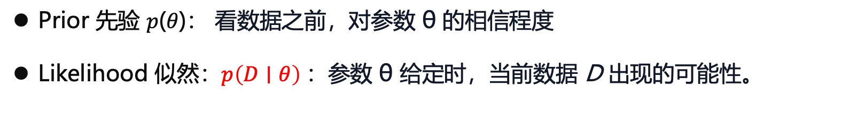
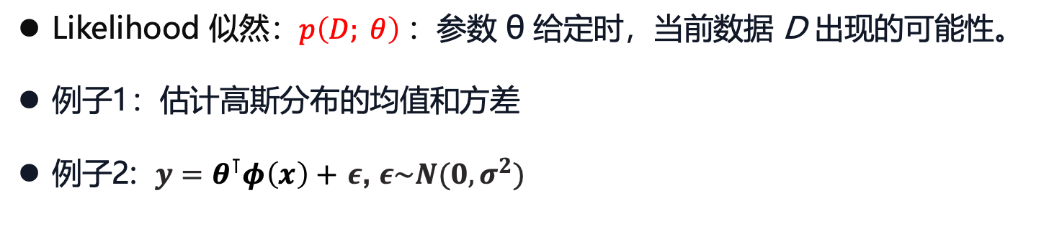
补充：对参数 θ 的讨论
参数 θ 是否看作随机的： $p\left(D∣θ\right)$ vs. $p\left(D; θ\right)$
Prior 先验 𝑝(𝜃)： 看数据之前，对参数 θ 的相信程度
Likelihood 似然：$p\left(D∣θ\right)$：参数 θ 给定时，当前数据 D 出现的可能性。
随机参数估计：
非随机参数估计：
Likelihood 似然：$p\left(D; θ\right)$：参数 θ 给定时，当前数据 D 出现的可能性。
例子1：估计高斯分布的均值和方差
例子2: $y=θ^{⊺}φ\left(x\right)+$ $ε$, $ε\sim N(0,σ^{2})$
Notes:
为什么会有概率统计？

Slide 14

《人工智能数学原理与算法》
第2章：机器学习基础
2.4 线性回归
康奇宇
qiyukang@ustc.edu.cn
Notes:
在本模块中，我将概述我们计划在机器学习中涉及的主题。

Slide 15
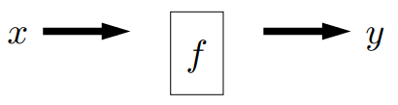
机器学习（Machine Learning）
预测器
输入
输出
x:通常为实向量（句子或图像写成向量表示）
y:取决于任务类型
Notes:
•我们将介绍的第一种主要预测任务是回归。这里，输出y是一个实数(通常称为响应或目标)。
•一个应用是贫困地图:给定一幅卫星图像，预测该地区家庭的平均资产财富指数。这是常用的衡量世界各地的贫困状况，并确定哪些地区最需要援助。
•另一个应用:给定房子的信息(例如，位置，卧室数量)，预测它的价格。•第三个应用是预测某些服务的到达时间，这些服务可能是包裹递送、航班或拼车。
•分类和回归之间的关键区别是分类有离散的输出(例如，二元分类的“是”或“否”)，而回归有连续的输出。

Slide 16
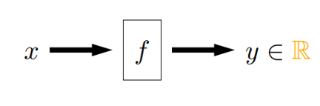
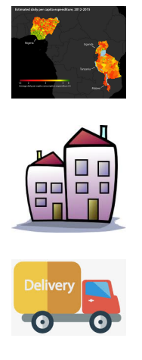
回归问题（Regression）
响应（response）
贫困地图：
卫星图像
资产财富指数
房价估计：
房屋信息（位置，面积）
房价
到达时间：
目的地，天气，时间
到达时间
Notes:
•我们将介绍的第一种主要预测任务是回归。这里，输出y是一个实数(通常称为响应或目标)。
•一个应用是贫困地图:给定一幅卫星图像，预测该地区家庭的平均资产财富指数。这是常用的衡量世界各地的贫困状况，并确定哪些地区最需要援助。
•另一个应用:给定房子的信息(例如，位置，卧室数量)，预测它的价格。•第三个应用是预测某些服务的到达时间，这些服务可能是包裹递送、航班或拼车。
•分类和回归之间的关键区别是分类有离散的输出(例如，二元分类的“是”或“否”)，而回归有连续的输出。

Slide 17
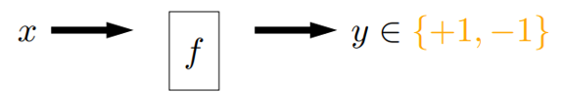
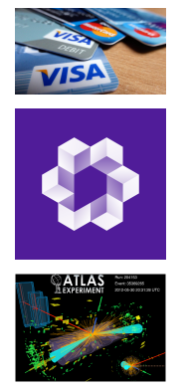

二分类问题（Binary Classification）
分类器
（classifier）
标签（label）
欺诈检测:
信用卡交易信息
是否欺诈
评论检测:
评论信息
是否有害
粒子对撞:
测量到的粒子对撞信息
粒子衰变还是背景噪音
问：分类和回归之间的关键区别是什么？
分类有离散的输出
回归有连续的输出
扩展：多分类问题
Notes:
•一个常见的预测任务是二进制分类，其中输出y，通常表示为正(+1)或负(-1)。
•在分类任务的上下文中，f称为分类器，y称为标签(有时是类、类别或标签)。下面是一些实际应用。
•一个应用是欺诈检测:给定信用卡交易的信息，预测它是否属于恶意交易，从而阻止交易。
•另一个应用程序是管理在线讨论论坛:给定一个在线评论，预测它是否有毒(因此应该被标记或删除)。
•最后一个应用来自物理学:发现希格斯玻色子后，科学家们对它的衰变方式很感兴趣。欧洲核子研究中心(CERN)的大型强子对撞机(Large Hadron Collider)让质子相互碰撞，然后探测随后发生的事件。目标是预测每个事件是希格斯玻色子衰变(变成两个tau粒子)还是只是背景噪声。
•每个应用程序都有一个相关的Kaggle数据集。你可以点击图片了解更多细节。
•顺便说一句，多类分类是二元分类的一种推广，其中输出y可以是K个可能值之一。例如，在数字分类中，K = 10。

Slide 18
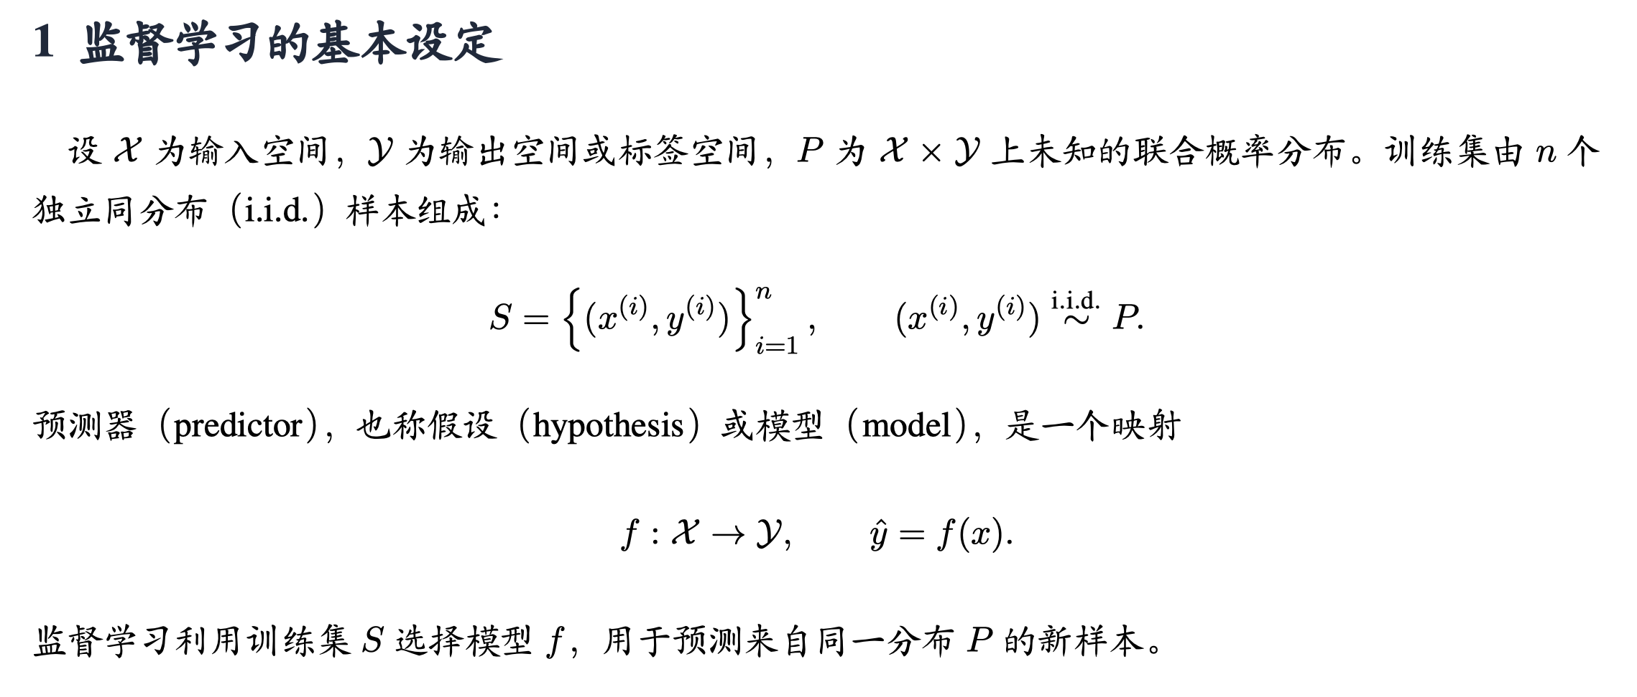
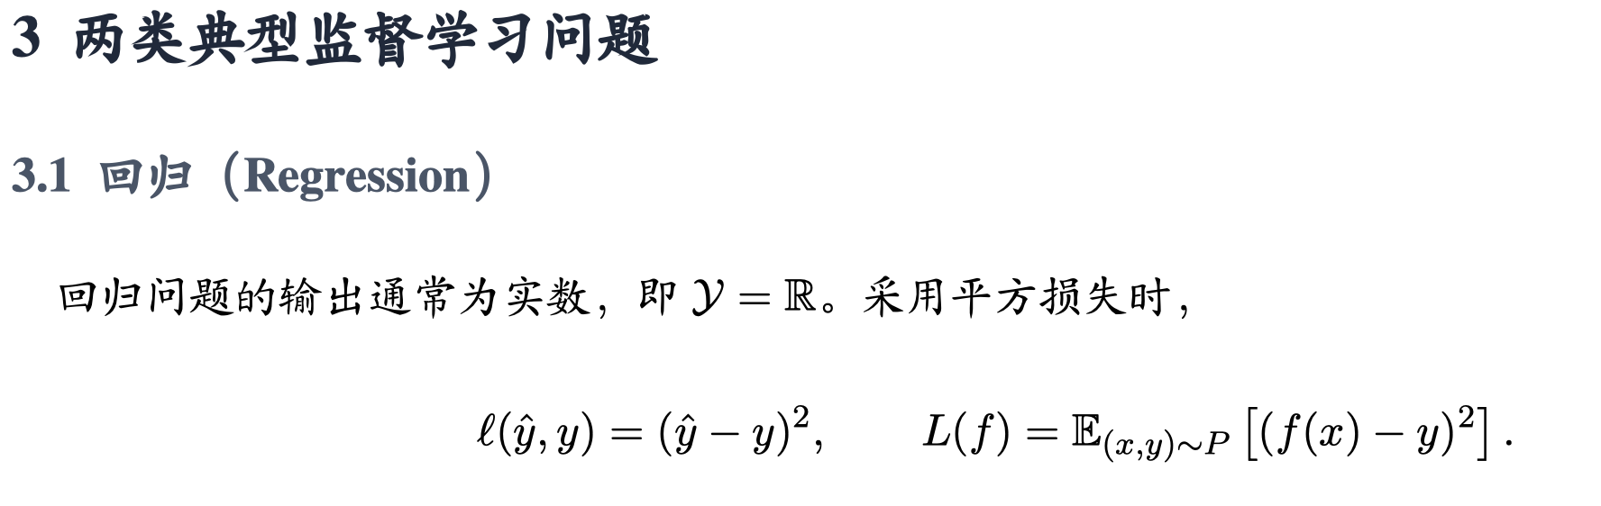
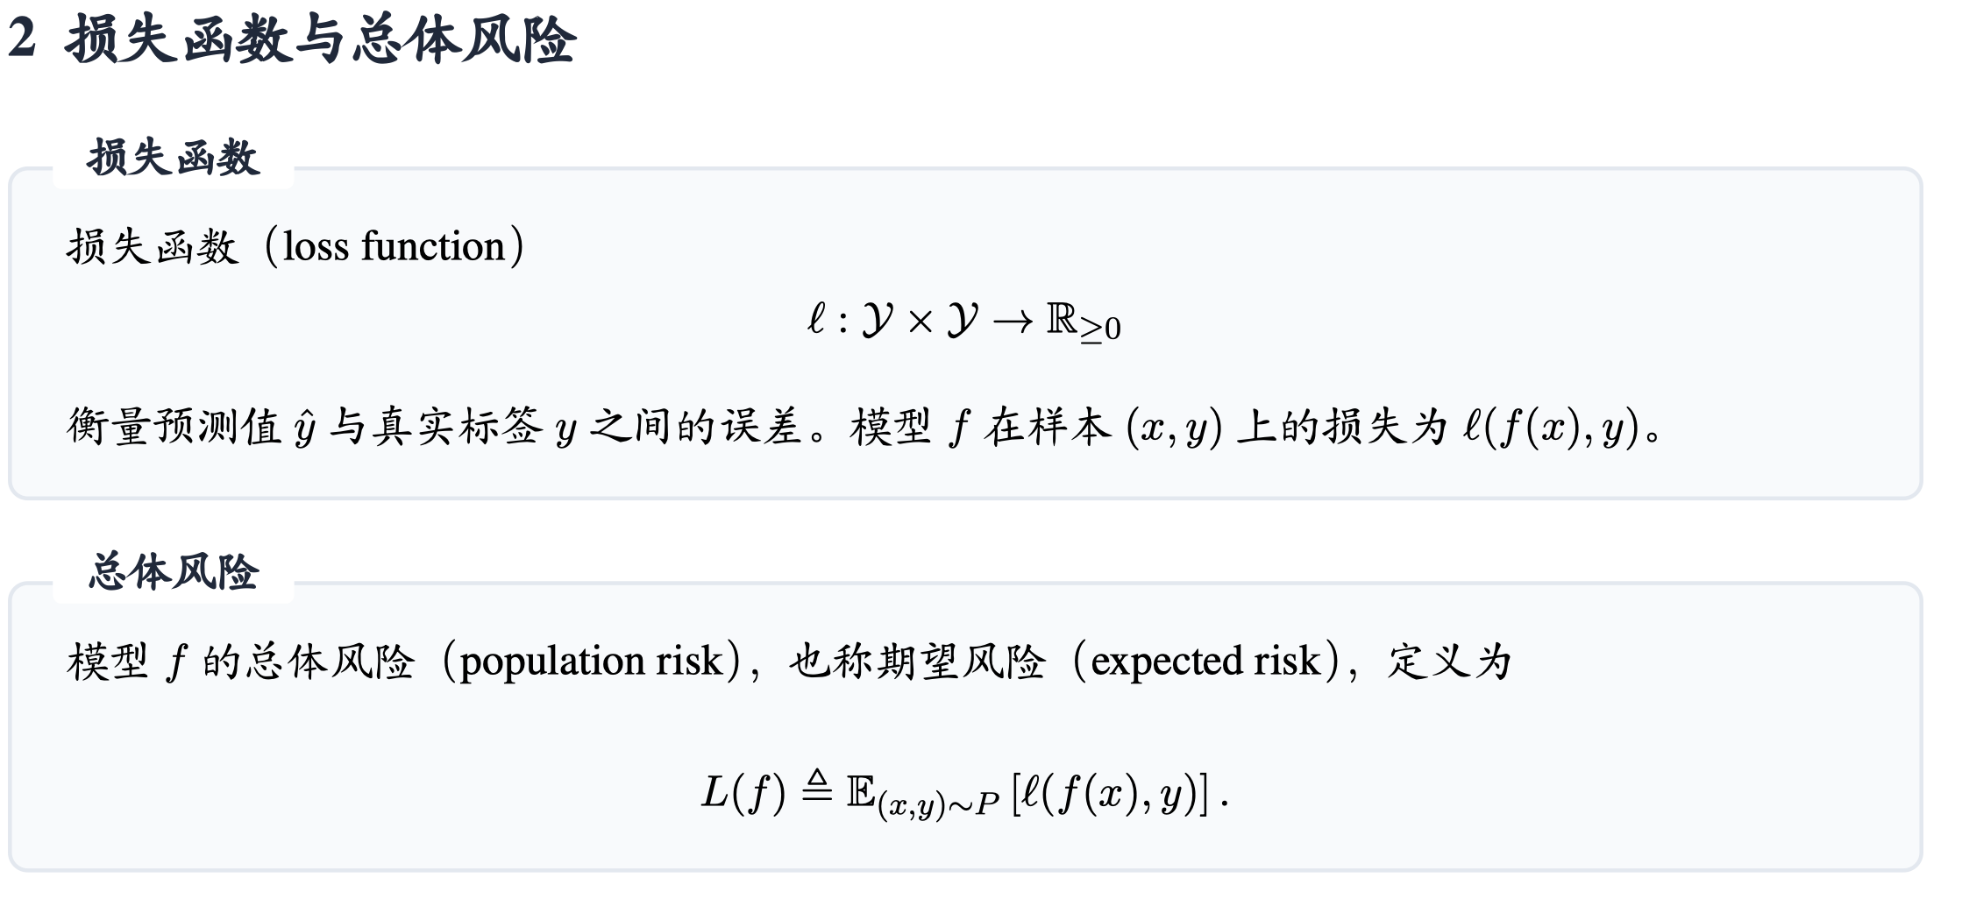
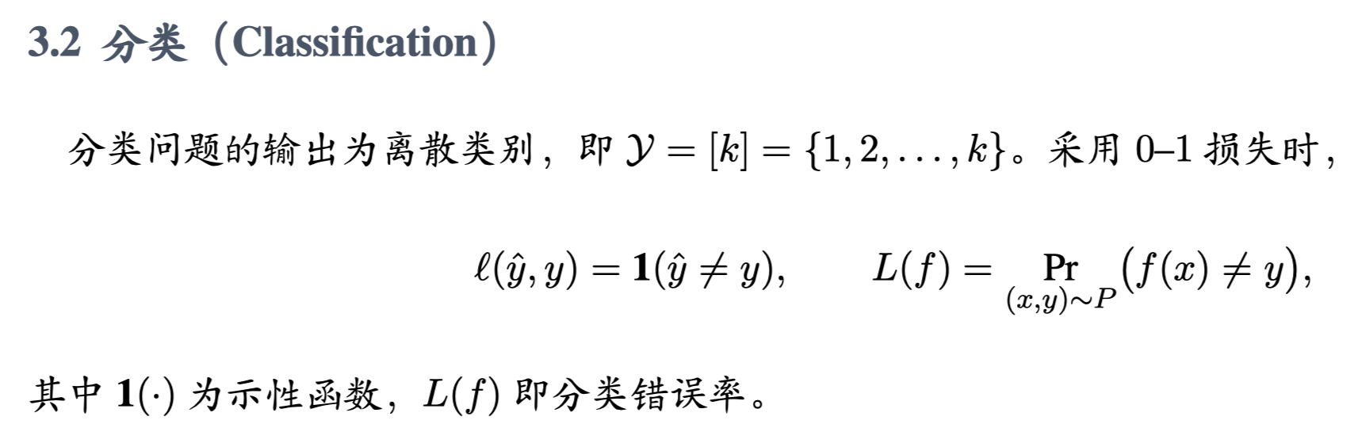

Slide 19
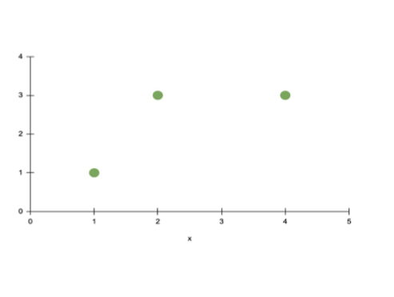
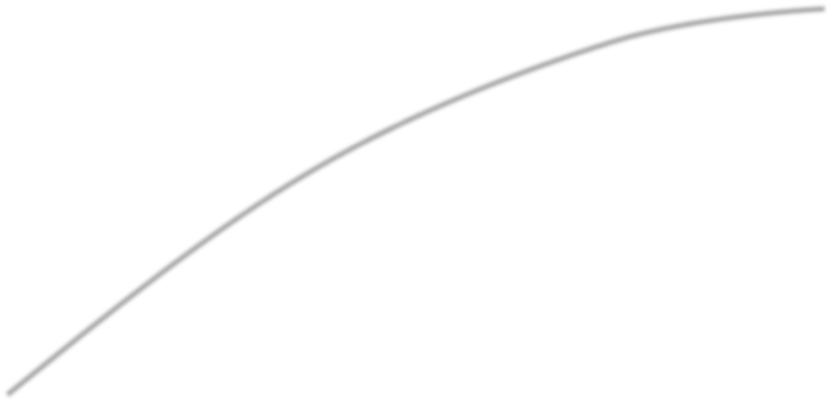
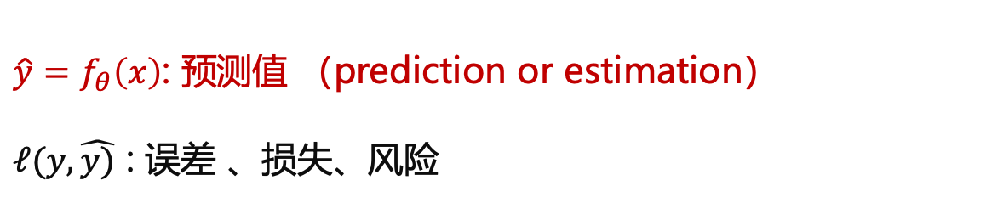

假设类（Hypothesis Class）
模型：我们对于世界如何运行的假设
假设：输入x和输出y之间的关系
$y=未知的映射关系\left(x\right)+ ε$, $E\left(ε\right)=0$
$y$: 真实值 （target or ground-truth to be predicted）
模型
$\hat{y}=f_{θ}\left(x\right)$: 预测值 （prediction or estimation）
$ℓ(y,\hat{y)}$ : 误差 、损失、风险
注意：我们假设的模型不一定必须是线性

Slide 20
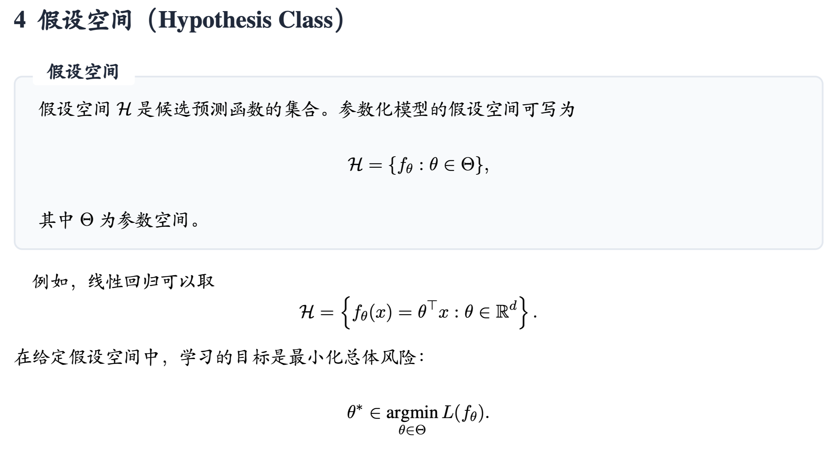
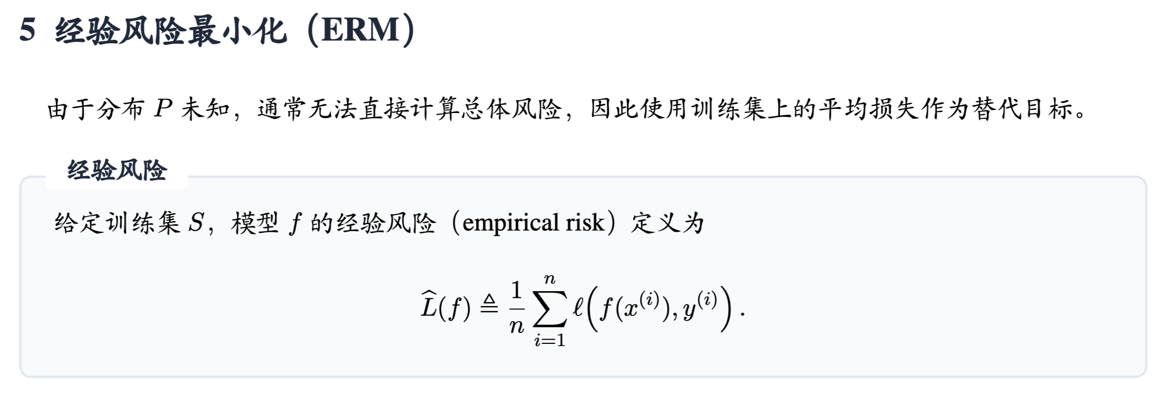
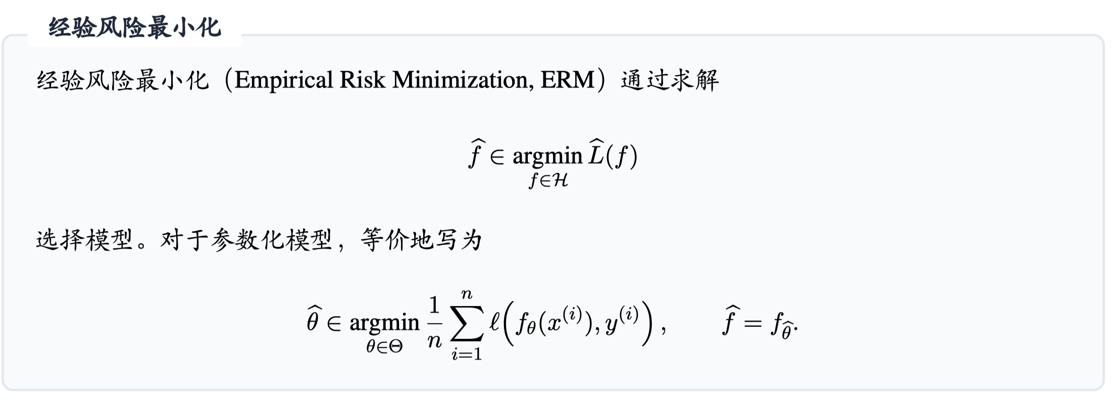

Slide 21
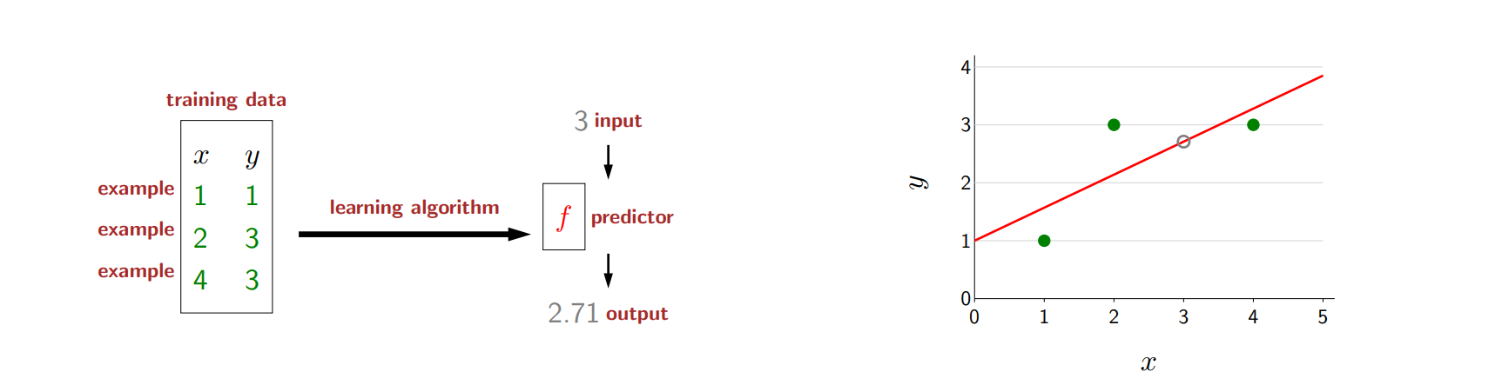
框架
使用什么模型？
假设类（Hypothesis Class）
怎么确定一个模型的好坏？
损失函数（Loss Function）
怎么求解最优的模型？
优化算法（Optimization Algorithm）
Notes:
•现在让我们介绍线性回归框架。
•假设我们有训练数据，由一组例子组成。每个示例(也称为数据点、实例、案例)由输入x和输出y组成。我们可以通过绘制y与x的关系来可视化训练集。
•学习算法使用训练数据并生成模型f，我们将其称为回归上下文中的预测器。在这个例子中，f是红线。、
•这个预测器允许我们对新的输入进行预测。例如，如果输入3，就得到f(3)对应于灰色的圆。
•要完全指定学习算法，需要做出三个设计决策:
•首先，学习算法允许产生哪些预测因子f ?只有直线还是曲线?换句话说，假设类是什么?
•第二，学习算法如何判断哪个预测器是好的?换句话说，损失函数是什么?
•最后，学习算法是如何找到最佳预测器的?换句话说，优化算法是什么?

Slide 22
课程安排
假设类
损失函数
优化算法
线性回归
平方损失
梯度下降
多项式回归
为什么使用平方损失
随机梯度下降

Slide 23
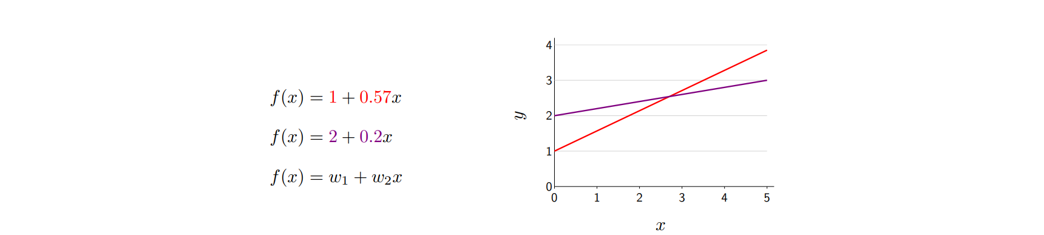



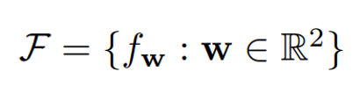

线性回归模型）
向量表示：
参数向量/模型参数
特征提取器
特征向量
假设类：
（预测器$f$的集合）
Notes:
•让我们考虑第一个设计决策:假设类是什么?一个可能的预测器是红线，其中截距为1，斜率为0.57，另一个预测器是紫色线，其中截距为2，斜率为0.2。
•一般来说，让我们考虑所有形式为f(x) = w1 + w2x的预测因子，其中截距w1和斜率w2可以是任意实数。
•现在让我们用向量符号进一步推广。让我们将截距和斜率打包成一个向量，我们将其称为权重向量(更一般地称为模型的参数)。
•类似地，我们将定义一个特征提取器(也称为特征映射)φ，它取x并将其转换为特征向量[1,x]。
•现在我们可以简洁地将预测器fw写成权重向量和特征向量之间的点积，我们称之为分数。
•为了看到这个预测器的作用，让我们将x = 3作为输入，并进行点积。
•最后，将假设类F定义为所有可能的预测因子fw的集合，因为我们在所有可能的权重向量w范围内。这是我们希望我们的学习算法考虑的可能函数。

Slide 24
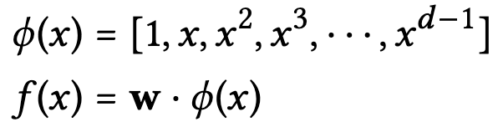
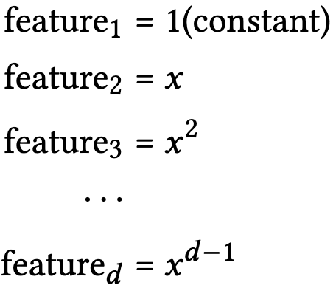

多项式回归（Polynomial Regression）
将$φ\left(x\right)$不同维度的值当做不同的特征
Notes:
关键是特征提取器φ可以是任意的。让我们定义它包含一个x2项。
•现在，通过适当地设置权重，我们可以定义一个非线性(特别是二次型)预测器。
•前两个二次预测器的例子在截距、斜率和曲率上有所不同。
•请注意，通过将特征x2的权重设置为零，我们可以恢复线性预测器。
•同样，假设类是通过改变w得到的所有预测因子fw的集合。
•请注意，二次预测器的假设类是线性预测器假设类的超集。
•总之，我们已经看到了通过改变特征提取器φ来获得非线性预测器的第一个例子!
•高级:这里x∈R是一维的，所以x2只是一个额外的特征。如果x∈Rd是d维的，那么对于i, j∈{1，…有O(d2)个xixj形式的二次特征。d}。当d很大时，那么d2可能会大得令人望而却步，这是使用线性预测器来增加表达性可能存在问题的原因之一。

Slide 25

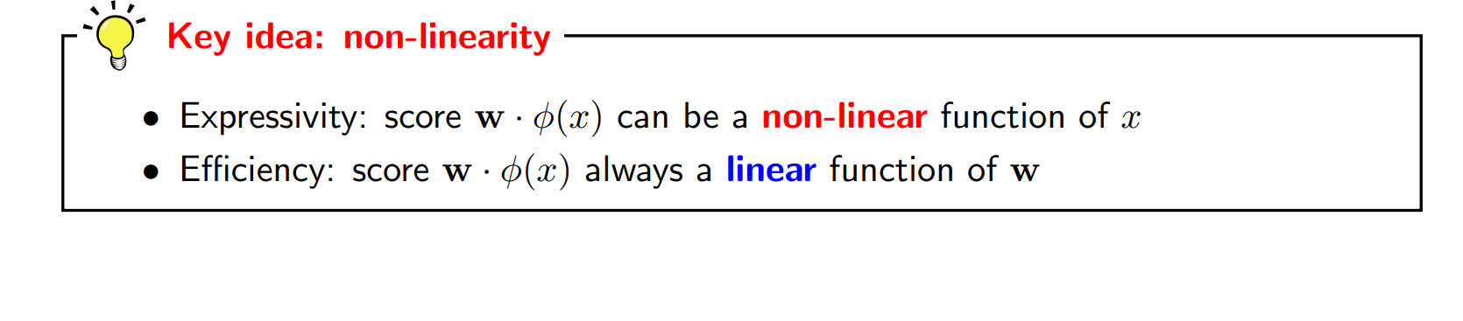

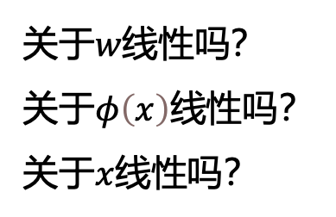
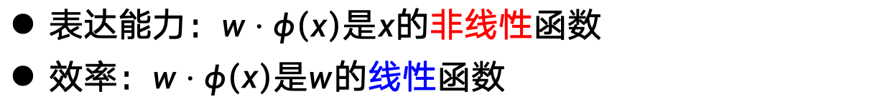
“线性”体现在哪？
预测值:
$$f_{w}\left(x\right)=w⋅φ\left(x\right)$$
关于$w$线性吗？
关于$φ\left(x\right)线性吗$？
关于$x$线性吗？
关键点：非线性
表达能力$：w⋅φ\left(x\right)$是$x$的非线性函数
效率$：w⋅φ\left(x\right)$是$w的$线性函数
Notes:
•等一下……如果我们还在使用线性预测器，我们怎么能得到非线性预测器呢?这是一种语言上的花招，因为“线性”是模棱两可的。
•分数w·φ(x)与w和φ(x)呈线性关系。然而，分数在x上不是线性的(它甚至可能没有意义，因为x不一定是a
矢量-它可以是一个字符串或PDF文件)。
•其意义如下:从特征提取器的角度来看，我们可以定义在x中产生非常非线性函数的任意特征。
•从学习算法的角度来看(只考虑φ(x)，而不是x)，线性可以有效地优化权重。
•高级:如果分数在w中是线性的，损失函数loss是凸的(这适用于平方，铰链，逻辑损失，但不包括0 - 1损失)，然后最小化训练损失。TrainLoss是一个凸优化问题，适当步长梯度下降保证收敛到全局最小值。

